Slide 1
Tema 4 Las Bienaventuranzas

Slide 2
0. Ambientación

Slide 3
1. Mirar la práctica de la comunidad

Slide 4
Hoy vamos a reflexionar sobre el comienzo del “Sermón del Monte”. Sentado en lo alto y mirando a la gente, dijo: “Felices los pobres”. Estas palabras de Jesús nos hacen pensar y preguntar: “¿Qué es la felicidad? ¿Quién es realmente feliz?”.

Slide 5
Todos queremos ser felices. ¡Todos! ¿Pero lo somos?
En tu opinión, ¿quién es feliz hoy? ¿Qué clase de felicidad busca la gente?

Slide 6
2. Mirar la práctica de Jesús

Slide 7
A) Claves de lectura
Vamos a escuchar atentamente las palabras que Jesús pronunció. Durante la lectura, cierra los ojos e imagina que estás en medio de aquella multitud de pobres, mirando a Jesús y escuchando su palabra.

Slide 8
B) Proclamación del Texto (Mt 5, 1-12)
Viendo la muchedumbre, subió al monte, se sentó, y sus discípulos se le acercaron.
2. Y tomando la palabra, les enseñaba diciendo:
3. «Bienaventurados los pobres de espíritu, porque de ellos es el Reino de los Cielos.
4. Bienaventurados los mansos , porque ellos poseerán en herencia la tierra.

Slide 9
5. Bienaventurados los que lloran, porque ellos serán consolados.
6. Bienaventurados los que tienen hambre y sed de la justicia, porque ellos serán saciados.
7. Bienaventurados los misericordiosos, porque ellos alcanzarán misericordia.
8. Bienaventurados los limpios de corazón, porque ellos verán a Dios.

Slide 10
9. Bienaventurados los que trabajan por la paz, porque ellos serán llamados hijos de Dios.
10. Bienaventurados los perseguidos por causa de la justicia, porque de ellos es el Reino de los Cielos.
11. Bienaventurados seréis cuando os injurien, y os persigan y digan con mentira toda clase de mal contra vosotros por mi causa.

Slide 11
12. Alegraos y regocijaos, porque vuestra recompensa será grande en los cielos; pues de la misma manera persiguieron a los profetas anteriores a vosotros."

Slide 12
c) Momento de silencio

Slide 13
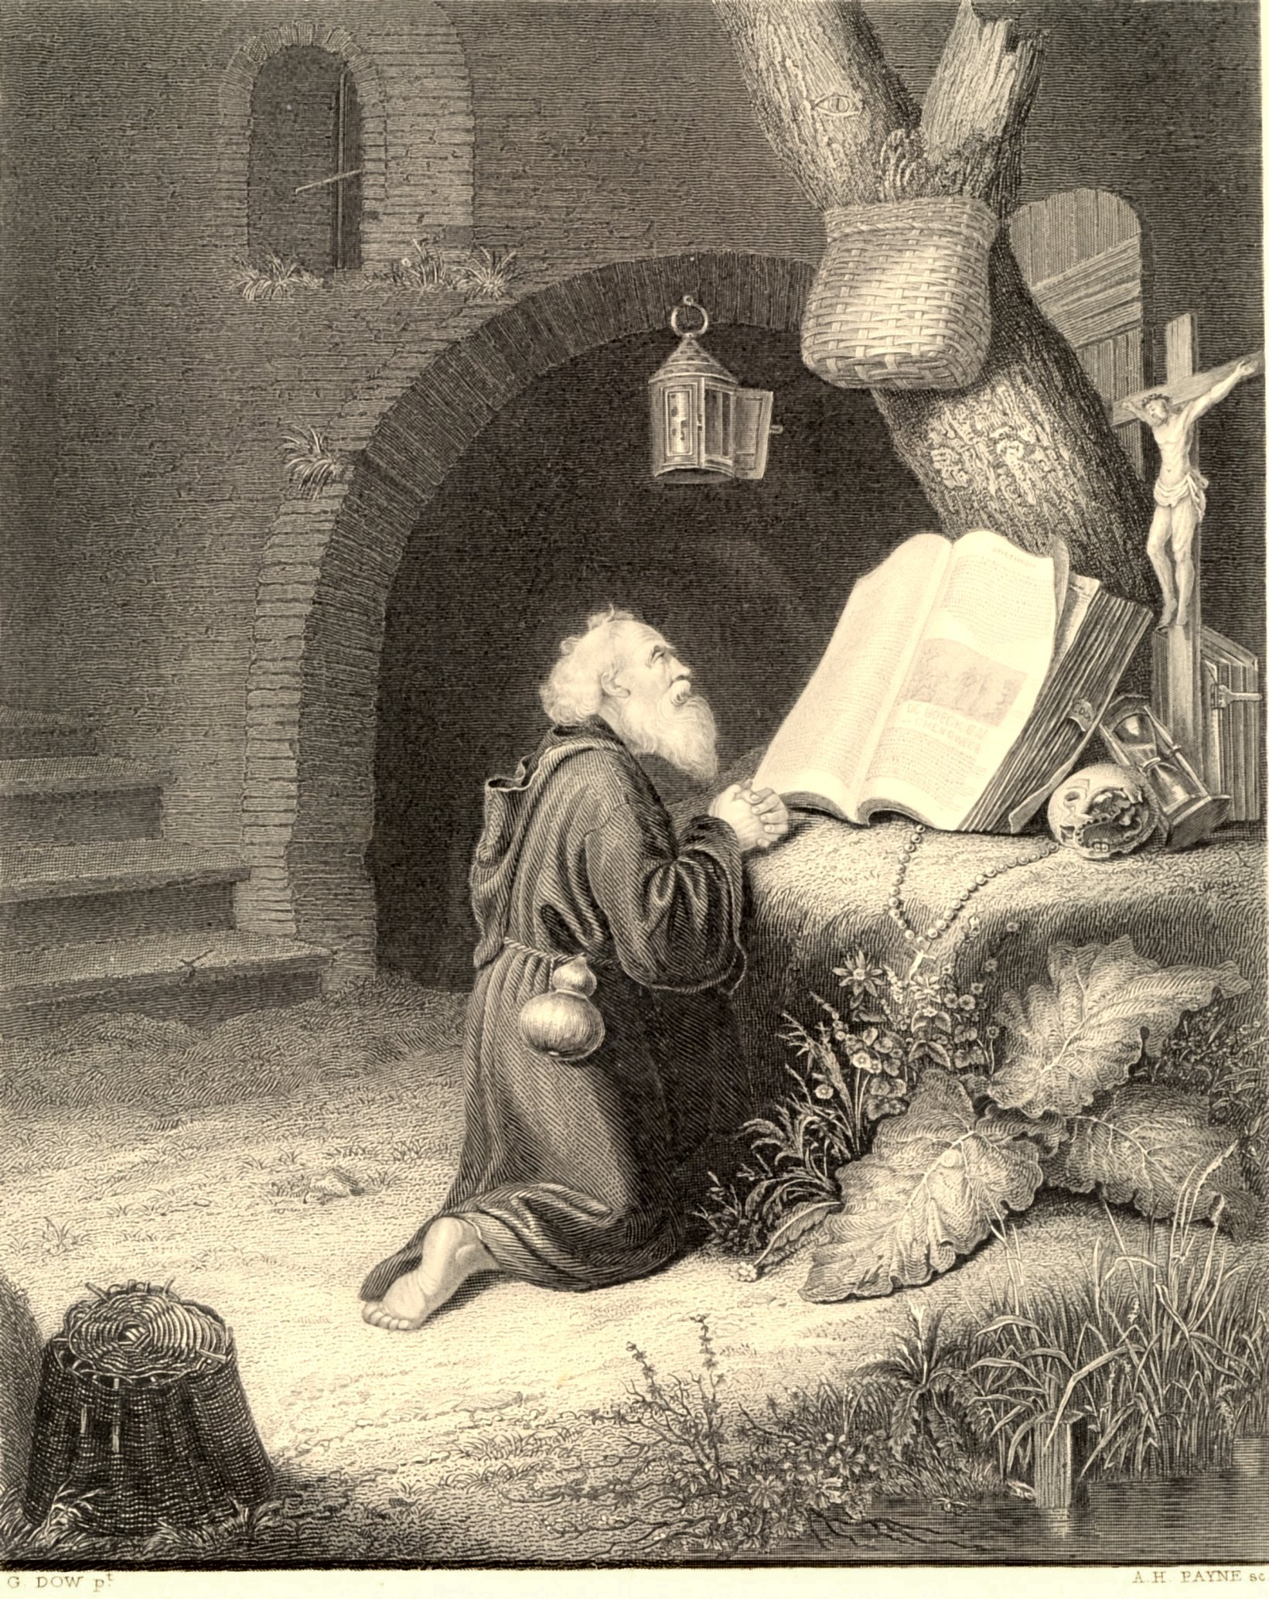
D) Lectura personal

Slide 14
3. Descubrimos la palabra de Dios en la vida

Slide 15
A) Preguntas de reflexión
1. Vamos a recordar juntos lo que hemos leído. ¿Qué es lo que más te ha llamado la atención?
2. ¿Cuáles son los grupos de personas que Jesús declara felices? ¿Qué promesa ofrece a cada grupo?
3. ¿Existen hoy estos grupos de los que habla Jesús? ¿Quiénes son?
4. ¿Cómo se puede entender que una persona sea feliz y pobre al mismo tiempo?
5. Cuenta algún momento en el que te sentiste realmente feliz. ¿Coincide nuestra visión de la felicidad con la de Jesús?

Slide 16
c) Compromiso grupal

Slide 17
3. Oramos

Slide 18
A) preces
Por nosotros, para que estemos siempre alegres en el Señor.
Respuesta: “Felices los que escuchan la Palabra del Señor”

Slide 19
b) Salmo 3
Salmo. De David. Cuando huía de su hijo Absalón.
2. Yahveh, ¡cuán numerosos son mis adversarios, cuántos los que se alzan contra mí!
3. ¡Cuántos los que dicen de mi vida: «No hay salvación para él en Dios!»
4. Mas tú, Yahveh, escudo que me ciñes, mi gloria, el que realza mi cabeza.
5. A voz en grito clamo hacia Yahveh, y él me responde desde su santo monte.

Slide 20
6. Yo me acuesto y me duermo, me despierto, pues Yahveh me sostiene.
7. No temo a esas gentes que a millares se apostan en torno contra mí.
8. ¡Levántate, Yahveh! ¡Dios mío, sálvame! Tú hieres en la mejilla a todos mis enemigos, los dientes de los impíos tú los rompes.
9. De Yahveh la salvación. Tu bendición sobre tu pueblo.

Slide 21
5. Una ayuda para el grupo

Slide 22
a) – contexto –
Jesús aparece como el nuevo legislador. Al ser Hijo, conoce al Padre y el proyecto que el Padre tenía en la mente cuando, siglos atrás, entregó la Ley al pueblo por manos de Moisés. Por eso Jesús puede ofrecernos una nueva versión de la ley de Dios.

Slide 23
En el Antiguo Testamento, la ley de Moisés se presenta en cinco libros: Génesis, Éxodo, Levítico, Números y Deuteronomio. Imitando el modelo antiguo, Mateo presenta la nueva ley en cinco grandes sermones extendidos por todo el evangelio.

Slide 24
Pero es la práctica de Jesús la que revela el sentido de esta Ley. Las partes narrativas, intercaladas entre los cinco sermones, describen la práctica de Jesús. Su objetivo es mostrar cómo Jesús observaba la Ley y la encarnaba en su vida.

Slide 25
b) – Comentario –
Anuncio de la nueva ley (5,1)
Sólo estaban cuatro discípulos con Jesús. Poca gente. Pero una gran multitud lo estaba buscando. En el Antiguo Testamento, Moisés subió al Monte Sinaí para recibir la ley de Dios. Jesús sube al monte y, mirando a la gente, proclama la nueva ley.

Slide 26
Las 8 entradas al reino (5,3-10)
Son ocho categorías de personas, ocho puertas de entrada al Reino, a la comunidad. Quien quiera entrar tendrá que identificarse con alguna de estas ocho categorías.

Slide 27
Las 8 entradas al reino (5,3-10)
1. los pobres en el espíritu---Suyo es el reino de los cielos
2. los humildes---heredarán la tierra
3. los que están tristes---Dios los consolará
4. los que tienen hambre y sed de justicia---Dios los saciará
5. los misericordiosos---Dios tendrá misericordia de ellos.

Slide 28
Las 8 entradas al reino (5,3-10)
6. Los que tienen corazón limpio---verán a Dios
7. los que construyen la paz---serán llamados hijos de Dios
8. los perseguidos por causa de la justicia---de ellos es el reino de los cielos

Slide 29
2. La primera y la última categoría reciben la misma promesa: el reino de los cielos. Y la reciben desde ahora, pues Jesús dice: “de ellos es el Reino”. Entre estas dos categorías, hay tres pares que reciben la promesa para el futuro: 2 y 3: Tristes y humildes: reciben consuelo y tierra (relación con los bienes materiales) 4 y 5: Hambre y sed de justicia y misericordiosos: reciben justicia y solidaridad (relación con las personas) 6 y 7: Corazón limpio y constructores de paz: reciben el poder ver a Dios y ser hijos de Dios (relación con Dios).
3. En otras palabras, el proyecto del Reino que Jesús presenta en las bienaventuranzas quiere construir la vida en su totalidad: en relación con los bienes materiales, con las personas y con Dios. En la época de Mateo, este proyecto fue asumido por los pobres y por eso eran perseguidos.

Slide 30
c) Profundización
• La comunidad que recibe las bienaventuranzas Mateo tiene ocho bienaventuranzas. Lucas tiene cuatro y cuatro maldiciones (Lc 6,20-26). Las cuatro de Lucas son: “vosotros pobres, los que tenéis hambre, los que lloráis, los que sois odiados y perseguidos” (Lc 6,20-23). Lucas escribe para las comunidades de paganos convertidos que viven en el contexto social hostil del Imperio romano. Mateo escribe para las comunidades de judíos convertidos, que viven en el contexto de ruptura con la sinagoga. Antes de la ruptura, tenían una cierta condición y aceptación social. Ahora, después de la ruptura, la comunidad entró en crisis y aparecieron varias tendencias con enfrentamientos mutuos. Algunos de la línea farisaica quieren mantener el mismo rigor en la observancia de la Ley, a la que estaban acostumbrados desde antes de la conversión a Jesús. Actuando así, excluyen a los sencillos y a los pobres. La nueva ley que Jesús trae pide que todos deben ser acogidos en la comunidad como hermanos y hermanas. Por eso, el solemne comienzo de la nueva ley trae ocho bienaventuranzas que definen las categorías de personas que pueden entrar en la comunidad: los pobres en espíritu, los humildes, los tristes, los que tienen hambre y sed de justicia, los misericordiosos, los de corazón limpio, los que promueven la paz, los que son perseguidos.

Slide 31
• ¿Qué es ser pobre en el espíritu? Jesús reconocía la riqueza y el valor de los pobres (Mt 11,25-26). Definió que su propia misión era “anunciar la Buena Noticia a los pobres” (Lc 4,18). Él mismo vivía como pobre. No tenía nada suyo, ni una piedra para reclinar la cabeza (Mt 8,18). Y a quien quería seguirlo le mandaba escoger: o Dios o el dinero (Mt 6,24). Entonces, ¿qué significa pobre en el espíritu? Es el pobre que tiene este mismo Espíritu de Jesús. No es el rico. Tampoco es el pobre con cabeza de rico. Es el pobre que dice: “Yo creo que el mundo será mejor cuando el pobre que sufre pueda creer en el pobre”.

